Slide 1
e.G (easy going)
지도교수서명
2008180049 조승환

Slide 2
목차
연구 목적
게임 소개
게임 방법
개발 환경 및 기술적 요소
중점연구 분야
개발 일정

Slide 3
연구 목적
다양한 플랫폼을 이용한 게임 개발
UNITY를 이용한 게임 클라이언트 및 리소스 활용 능력 배양
IOCP소켓 모델을 이용한 서버 구현 능력 배양
C#과 C++간의 통신 및 객체 전달 기법 숙달

Slide 4
게임 소개
장르 : TPS게임
시점 : 3인칭시점
게임진행 :
1. 게임은 헝거게임을 모티브로한 생존게임이다.
2. 시작 지점은 정해진 포인트에서 랜덤으로 리스폰된다.
3. 생존 아이템은 맵의 몬스터와 지역에 랜덤하게 존재한다.
4. 총 게임시간은 20분이며 5분마다 맵이 랜덤하게 비활성화된다.
시간경과 후 비활성화 지역에 남은 플레이어는 사망한다.
5. 마지막 5분에는 단 한명만 올라갈 수 있는 최종장소가 오픈된다.
6. 게임시간이 모두 소진 될 때 최종장소에 1인이 올라가 있거나 생존한 플레이어가 1명일 때까지 진행하는 서바이벌 게임이다.
목적 :
맵에 랜덤하게 있는 몬스터를 사냥하거나 숨겨진 아이템으로 타 플레이어보다 오래 살아남는 것이 목적이다.
승리조건 :
제한시간이 모두 0초가 되는 순간 특정지역에 생존해있거나, 모든 플레이어를 사살 할 경우

Slide 5
게임소개 (플레이어)
플레이어는 게임시작과 동시에 정해진 리스폰 장소 중 랜덤하게 리스폰된다.
고를 수 있는 케릭터는 1가지지만 머리 위의 특정 색으로 플레이어를 구분한다.
첫 무기는 주먹으로 시작한다.
상태 : 대기, 뛰기, 공격 등

Slide 6
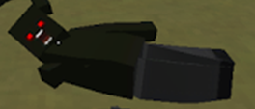
게임소개 (몬스터)
몬스터는 게임시작과 동시에 랜덤하게 리스폰된다.
몬스터 종류는 좀비 한가지로 드랍하는 아이템은 랜덤하게 정한다.
상태 : 대기, 이동, 공격 등

Slide 7
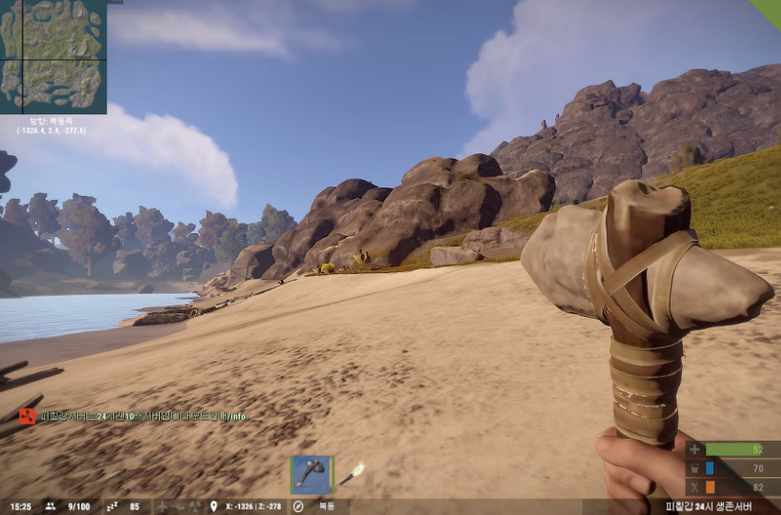
게임 소개(맵구성)
활성화
비활성화
활성화
활성화
총 게임 시간 20분
- 5분마다 특정 구역이 비활성화 된다.

Slide 8
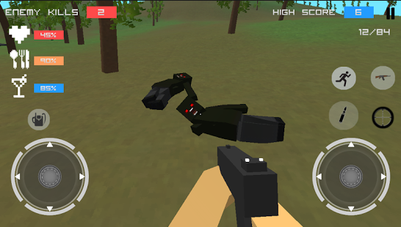
게임소개(플레이 UI)
남은시간
* 생존게임인만큼 플레이어가 게임을 플레이하면서 가장 직관적으로 확인가능 정보는 최대한 한눈에 볼 수 있도록 배치한다.
EX) 상태, 미니맵, 소유아이템, 남은 시간 등
상태창
소유 아이템
방향조작
미니맵

Slide 9







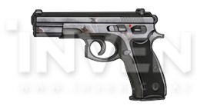


게임소개 (아이템<무기>)
C 등급 아이템 <근접 무기>
B 등급 아이템 <원거리 무기>
A 등급 아이템 <범위형 무기>
이미지 출처 :
블랙서바이벌 인벤

Slide 10
게임 특징
서든데스 생존방식 게임
=>총 게임시간 20분에 5분마다 활성화된 맵이 작아진다.
우승횟수 등 랭킹 시스템에 의해 지급된 돈으로 게임시작 시 물약 등 게임 상에서 우위를 점할 수 있다.
계정 정보는 MYSQL상에서 D/B로 저장되며 랭킹 또한 유지된다.

Slide 11
게임방법
LOGIN
게임플레이
승리조건 :
1.
제한시간이 0초가 되는 순간 특정지역에 생존
2.
모든 플레이어를 사살
대기방화면
성공조건
게임시작
게임오버

Slide 12
개발 환경
Windows 7 64bit
Visual Studio 2015
UNITY 5
Photoshop CS5
GitHub(or 네이버 개발자 센터)
MYSQL

Slide 13
기술적 요소
클라이언트
- UNITY 에셋리소스를 활용한 다양한 플랫폼에서 활용 가능한 게임클라이언트 제작
- 코루틴 기능 이용
서버
- IOCP를 이용하여 다수의 클라이언트가 원할하게 접속할 수 있는 게임 서버를 구축한다.
- MYSQL을 통한 계정 및 랭킹 관리를 실시한다.
- 원할하게 서비스가 가능한 최대 접속자 수는 1000명으로 목표 설정

Slide 14
중점 연구 분야
C#과 C++의 통신을 위해 직렬화 구현
다양한 플랫폼의 지원을 위해서 패킷 형태로 송수신할 Serialize/Deserialize클래스를 직접 구현한다.
=> 마샬링(Marshal)을 통해 구조체를 바이트로 변환하는 방법 대체한다.
MYSQL을 통한 계정 정보관리 DB구축하여 저장된 계정 정보를 통한 랭킹 시스템 도입한다.
IOCP서버 개발을 통해 다수의 플레이어가 실시간으로 동접해 게임을 즐길 수 있게 한다.

Slide 15
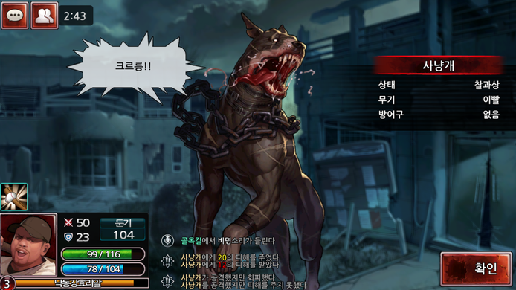
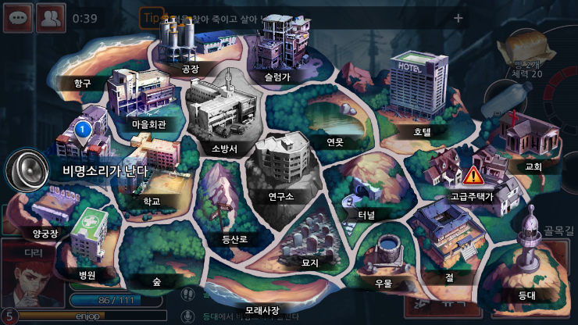
타게임과의 비교
모바일 생존게임 ‘ 블랙서바이벌’

Slide 16
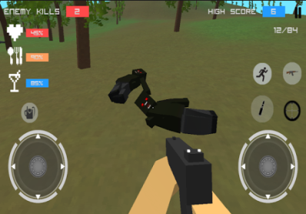
타게임과의 차별화
블랙서바이벌은 많은 아이템과 조합법 긴 플레이 시간으로 신규 유저에게 접근성이 떨어진다.
단순한 생존을 위한 아이템수급 전략과 운을 가지고 빠르고 직관적으로 게임을 즐길 수 있게 한다.
승리조건을 늘리면서 (1.제한시간이 0초가 되는 순간 특정지역에 생존 2.모든 플레이어를 사살) PVP만을 위한 게임이 아닌 전략적 차별화를 둘 수 있다.
텍스트와 정적인 리소스 게임이 아닌 동적인 리소스를 활용하여 다양한 시야각을 이용한 게임을 제공한다.

Slide 17
개발일정
 | 12월 | 1월 | 2월 | 3월 | 4월 | 5월 | 6월 | 7월 | 8월
게임 기획
리소스 수집
클라이언트 개발
UI 디자인
프로토콜 설계 및 서버 구현
충돌체크
서버&클라 연동
데이터베이스 연동
테스트 및 버그 수정

